Slide 1
尿液檢查報告
及常見攝護腺疾病
張文王 醫師

Slide 2

健康檢查報告
健康檢查可以幫我們發現很多早期且可以治療的疾病及危險因子，但面對日益精密而種類繁多的健檢項目，民眾花大錢做出來的檢查報告卻看得一頭霧水，既不知道其嚴重程度也不知如何處理。
到底這些數據各代表那些意義？除例行的身高體重、血壓、視力及體脂等基本理學檢查外，還要檢查血液、尿液及糞便，以下是檢查數值代表的意義。

Slide 3

健康檢查報告
血液常規檢查
尿液檢查
糞便檢查
其他檢查

Slide 4
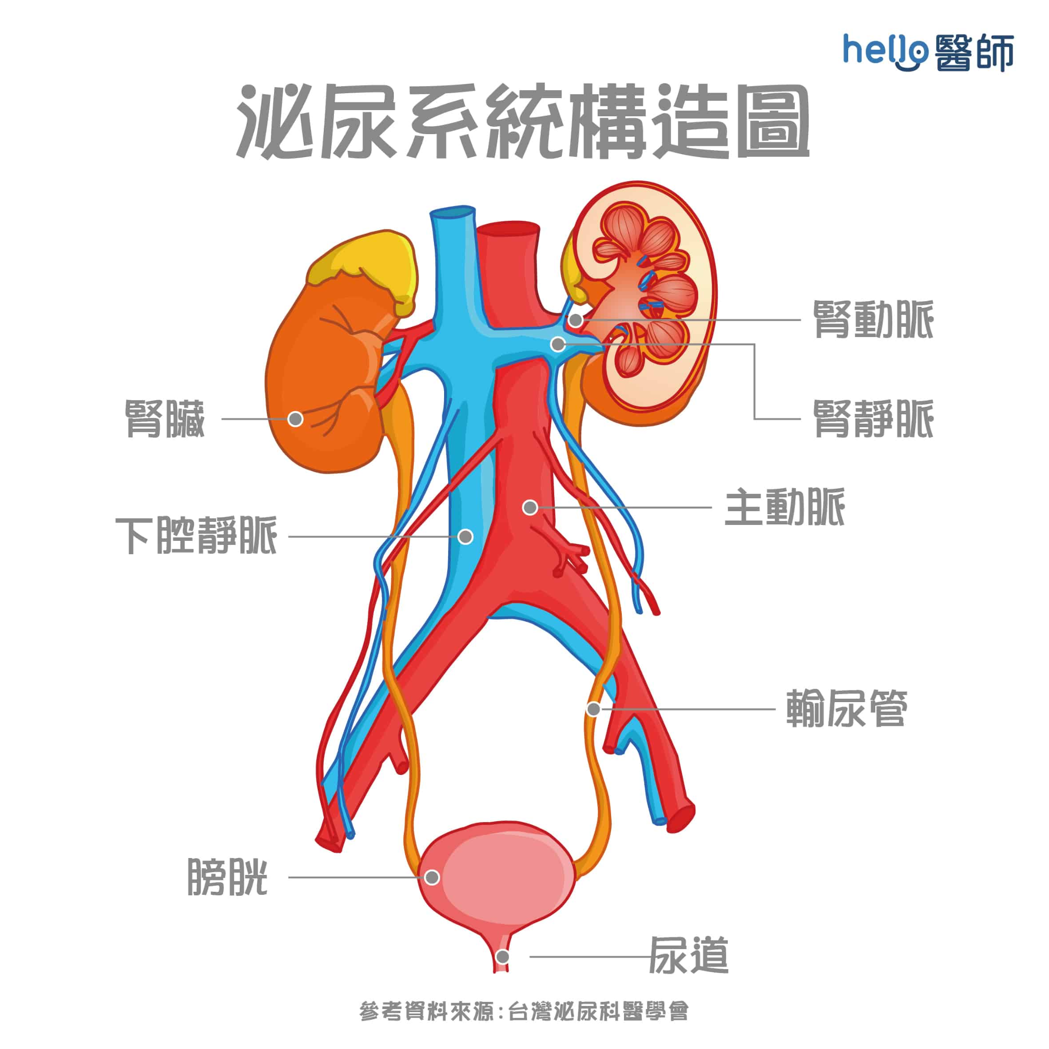

Slide 5

尿液檢查
項目包括WBC（尿液白血球）、RBC（或OB尿液潛血）、Sugar（尿糖）以及Protein（尿蛋白）。
◆ WBC（尿液白血球）指數只有在超過15/1H.F.以上，並加上臨床症狀，才有判讀的意義，WBC高達15/1H.F.以上時，就是「尿道炎」。
◆ RBC（尿液潛血）是透過試紙與顯微鏡做檢測。如果在尿液中可以看到RBC，可能是結石、尿道炎、腫瘤、腎絲球腎炎或劇烈運動後的結果。
◆ 尿糖則是用來篩檢「糖尿病」。只有在血糖值大於180mg/dl時，尿糖檢驗結果才會是陽性。所以要驗證糖尿病，一定要同時驗血並驗尿。
◆ 尿蛋白也是用試紙來測試，這項檢驗可以比抽血更早驗出腎臟以及水腫的問題。腎功能異常並不容易發現，只有在腎功能剩下1/4才會出現不適症狀。通常要檢驗腎功能異常，必須同時檢測BUN（尿素氮）以及CRE（肝酸肌）。
當尿液渾濁並出現泡泡時，有可能腎功能異常或尿道炎。若同時有糖尿病以及高血壓症狀時，就可能會出現「慢性腎衰竭」。

Slide 6
尿液檢查
尿蛋白(Urine protein)
檢查尿液中蛋白質含量，正常是不含有蛋白質，因此為陰性，有含者則為陽性。以+的數目來表示程度。參考值…陰性
▲若呈陽性反應 可能是暫時性的生理原因，或是其他疾病的徵兆。
尿糖(Glucouria)
檢查尿液中糖分含量，正常的尿液不含糖，若有即表示身體無法代謝糖分，檢查結果無糖分為陰性，含糖則為陽性。參考值…陰性
▲若呈陽性反應 經過二次確認後，若非因攝取過量糖分所引起，需要進一步做血糖及腎功能的檢查，很有可能是糖尿病的徵兆。

Slide 7

尿液檢查
尿潛血(Occult Blood)
俗稱血尿，不過血尿的發生是漸進式的，初期並無法用肉眼觀察。正常的尿液是不會有潛血的現象，檢測結果為陰性，有則為陽性。參考值…陰性
▲若呈陽性反應 如果不是女性生理期的影響，則必須再針對泌尿系統檢查。可能是腎臟或泌尿道發炎，結石或腫瘤等疾病。
沉積物
正常尿液是無菌的，若有細菌或是其他沉積物，或有紅、白血球，就表示泌尿道或腎臟可能發炎的現象。以膿尿或血尿來表現。

Slide 8
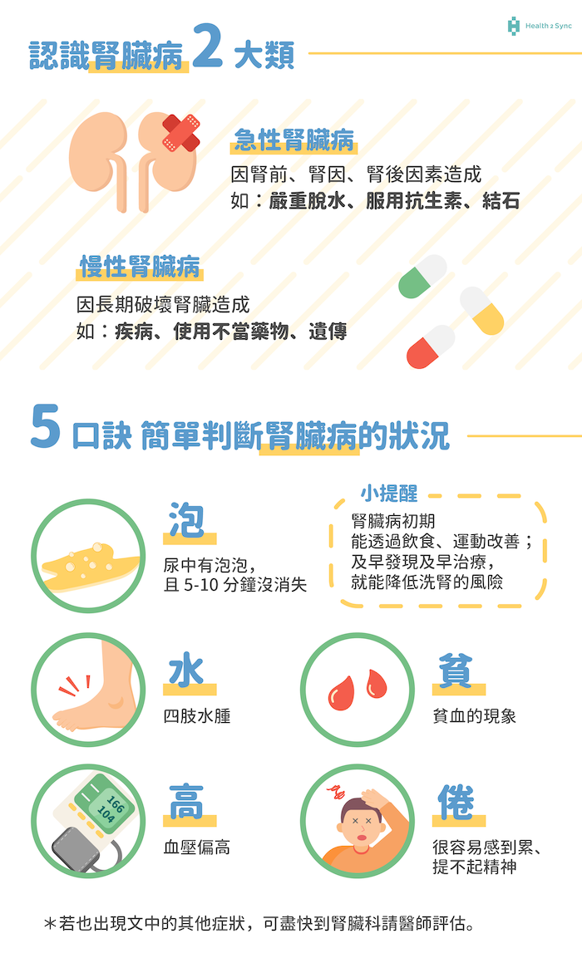
腎臟病檢驗
五字訣：泡水高貧倦
泡 泡泡尿一尿液異常，如血尿、蛋白泡沫尿。
水 水腫一下肢有水腫現象，且按壓後產生的凹陷無法馬上回復。
高 高血壓。
貧 貧血、臉色蒼白。
倦 倦怠。

Slide 9
常見攝護腺疾病
張文王 醫師

Slide 10
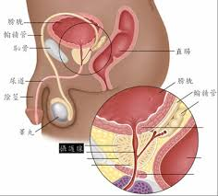
常見攝護腺疾病
攝護腺是男性特有的器官，它在男性生育功能上扮演不可或缺的角色。它的位置在男性骨盆腔的最底端，也就是在會陰部之上，所以騎腳踏車的時候有可能對它產生比較大的壓力。
攝護腺在年輕人的大小約如栗子一般大。它與其他骨盆腔器官的關係，是位在膀胱的出口，直腸的前方，恥骨後方。男性尿道穿過攝護腺的正中間，所以當攝護腺腺體隨年齡增加而逐漸變大時，或者是攝護腺體的肌肉受到刺激而收縮時，就會壓迫中間的尿道導致膀胱出口阻塞造成小便不通暢的症狀。
以下就以攝護腺最常見的三大類問題來分別討論：攝護腺肥大、攝護腺炎、及攝護腺癌

Slide 11
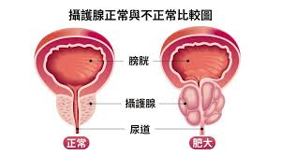
攝護腺肥大
攝護腺肥大是一種隨著年紀逐漸增長而愈見顯著的問題。年輕時，攝護腺內的細胞新生與凋亡維持平衡，因此攝護腺不會變大，此種平衡在年齡逐漸增長後被破壞，老舊細胞堆積在攝護腺內，攝護腺逐漸變大，進而造成膀胱出口的堵塞，導致排尿障礙。
攝護腺肥大是中老年男性的專利，40歲以下非常罕見，病人常以逐漸嚴重的排尿障礙(如排尿時間拉長，尿柱變細，排尿中斷，小便解不乾淨而感覺膀胱內留有殘尿等)或是在攝護腺肥大的中後期，膀胱的儲存尿液功能變差(如尿急、次數頻繁、晚上起床解小便的次數變多等)等症狀表現而求診。
對於有以上下泌尿道症狀的患者，可以考慮藥物治療，尤其是這些症狀影響到生活品質時。若藥物效果不佳，或是攝護腺阻塞導致進一步的併發症，如年長男性的尿路感染，膀胱憩室，膀胱結石，攝護腺出血，甚至是腎臟水腫，都要慎重考慮手術，而不是勉強用藥，可與醫師諮詢，以尿路功能檢查來辨認哪些人的攝護腺比較值得早期積極治療。

Slide 12
攝護腺炎
攝護腺炎不是中老年男性的專利，在年輕人也很常見，它是50歲以下男性病患來泌尿科求診第一常見的診斷，其中只有少數與感染有關係，大部分是以無法以其他原因解釋的局部疼痛(包括下腹痛、會陰痛、腹股溝、或睪丸痛)來表現。但是診斷上要注意排除其他的問題如尿道感染、膀胱疾患、攝護腺癌等才能下此診斷。
診斷及進一步的分類要依賴驗尿、尿液培養及肛門指診。攝護腺炎是一種臨床診斷，成因包括多種因素，所以治療也較多元：包括甲型交感神阻斷劑、抗發炎藥物、肌肉鬆弛劑等；另外對於較頑固的病症，也可以考慮攝護腺按摩，溫熱療法或其他物理治療等。這雖然不是要命的疾病，但是有很大一部分病程會慢性發展，需要針對症狀予以長期控制。

Slide 13
攝護腺癌
攝護腺癌是男性相當好發的癌症，在西方國家往往是男性第一名的癌症，在台灣發生率及死亡率也是節節高升，到近年的統計已經竄升到男性發生率第五位及死亡率第七位的惡性腫瘤。但是早期攝護腺癌的症狀很不明顯，與良性攝護腺肥大也往往不可區分。所以早期診斷要依賴肛門指診及攝護腺特異抗原(PSA)的檢查。
治療方面若是早期癌病可以選擇根除性手術或是放射治療，若臨床上風險低且年紀大的病人可以選擇嚴密監控而暫緩治療，晚期癌病主要是依賴荷爾蒙治療，而化學治療及標靶治療是較後線的治療。因為其自然病程較長且荷爾蒙反應良好，五年存活率可達六成。

Slide 14
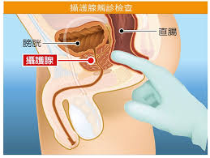
攝護腺檢查
通常可利用下列檢查來協助診斷，但檢查的項目及順序
應由醫師依病情來決定，不一定需要全部檢查。
1.國際前列腺症狀評分(ＩＰＳＳ):這是醫師客觀的評估解尿困擾的定量指標。
2.肛門指診:一般超過五十歲的男性，每年至少要進行一次肛門指診，透過這種檢查可得知攝護腺的大小、形狀、軟硬度、是否有疼痛感或腫瘤，攝護腺癌也可藉此檢查出來。
3.血液檢查:PSA可早期篩檢攝護腺癌症，血液腎功能檢驗可知對腎臟影響的程度。

Slide 15
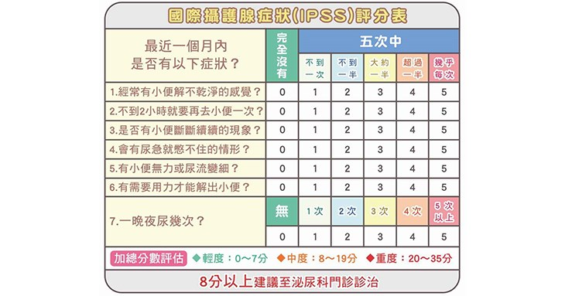

Slide 16
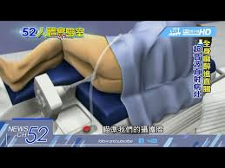
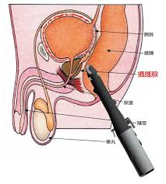
攝護腺檢查
4.超音波:可以正確測量攝護腺大小；同時可得知膀胱殘留尿量之多少。
5.尿動力學檢查（Urodyamic Study）:以尿流速儀記錄排尿的情況以了解最大尿流速度及平均速度，以及排尿的型態。是醫師判定是否需要手術以及評估治療效果的重要依據。攝護現肥大之初步檢查，以上述五項為主，若有必要醫生將會安排進一步之檢查。

Slide 17
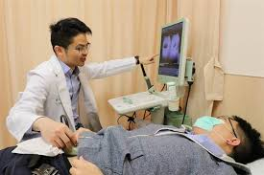
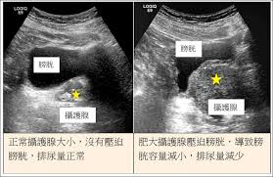
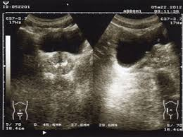
攝護腺檢查

Slide 18
攝護腺疾病
總而言之，攝護腺疾病是專屬於男性的問題，隨著衛生及健康照護條件的改善，壽命的延長，攝護腺疾病對我們的困擾將會越來越普遍。所幸，各種攝護腺的研究讓我們對攝護腺疾患有更進一步的了解，而其治療也隨之有長足的進步。若有攝護腺相關問題可以與您的泌尿科醫師做進一步的討論與診治。

